Slide 1
Android开发实战经典
第5章：布局管理器
—— 布局管理器的嵌套
北京魔乐科技软件学院
李兴华

Slide 2
本章目标
可以在一个程序之中使用多种布局管理器进行混合排版。

Slide 3
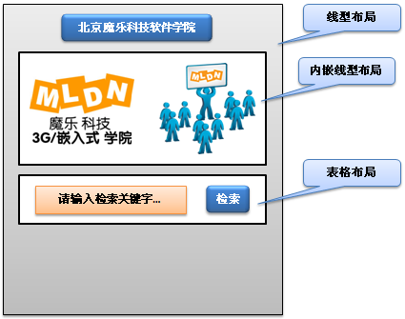
布局管理器的嵌套
在使用布局管理器进行组件布局的时候，也可以将各个布局管理器嵌套在一起使用，例如：在一个线型布局中包含其他的线型布局或者是表格布局这些都是允许的。

Slide 4
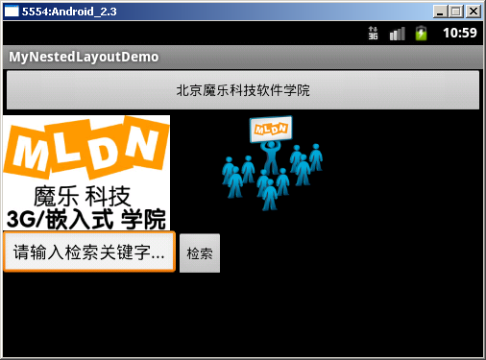
布局管理器嵌套显示
Notes:
<?xml version="1.0" encoding="utf-8"?>
<LinearLayout xmlns:android="http://schemas.android.com/apk/res/android"
android:orientation="vertical" android:layout_width="fill_parent"
android:layout_height="fill_parent">
<Button
android:layout_width="fill_parent"
android:layout_height="wrap_content"
android:text="北京魔乐科技软件学院" />
<LinearLayout
xmlns:android="http://schemas.android.com/apk/res/android"
android:orientation="horizontal"
android:layout_width="fill_parent"
android:layout_height="wrap_content">
<ImageView
android:src="@drawable/mldn_3g"
android:layout_width="wrap_content"
android:layout_height="wrap_content" />
<ImageView
android:src="@drawable/mldn_man"
android:layout_width="wrap_content"
android:layout_height="wrap_content" />
</LinearLayout>
<TableLayout xmlns:android="http://schemas.android.com/apk/res/android"
android:layout_width="wrap_content" android:layout_height="wrap_content">
<TableRow>
<EditText
android:id="@+id/myinput"
android:src="@drawable/mldn_3g"
android:layout_width="wrap_content"
android:layout_height="wrap_content"
android:text="请输入检索关键字..." />
<Button
android:id="@+id/search"
android:text="检索"
android:layout_width="wrap_content"
android:layout_height="wrap_content" />
</TableRow>
</TableLayout>
</LinearLayout>

Slide 5
小结
使用多种布局管理器嵌套可以实现复杂的布局功能实现。

Slide 6





下一章内容
绝对定位布局管理器：
AbsoluteLayout

